Slide 1
CHÀO MỪNG CÁC EM ĐẾN VỚI BÀI HỌC NGÀY HÔM NAY!

Slide 2
KHỞI ĐỘNG
Cả lớp quan sát các bức tranh sau và nhận xét: chia sẻ cảm xúc của em về đất và con người Hà Giang qua hình ảnh.

Slide 3
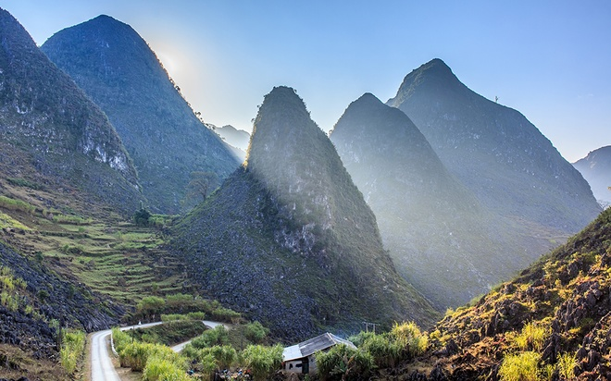
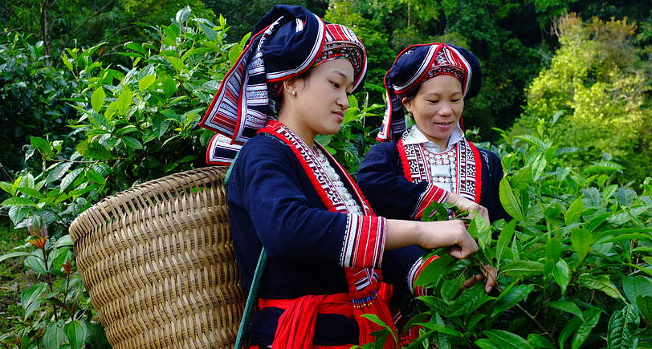
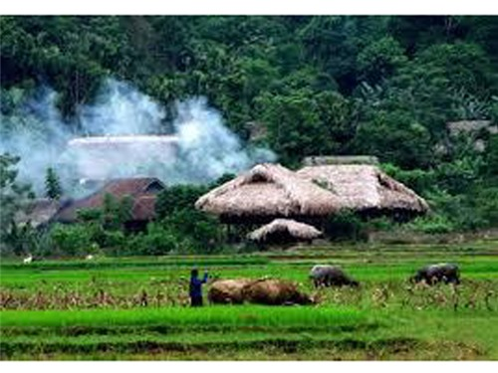

Slide 4
BÀI 9
VÀ TÔI NHỚ KHÓI

Slide 5
NỘI DUNG BÀI HỌC
TÌM HIỂU CHUNG
ĐỌC HIỂU VĂN BẢN
TỔNG KẾT

Slide 6
I. TÌM HIỂU CHUNG

Slide 7
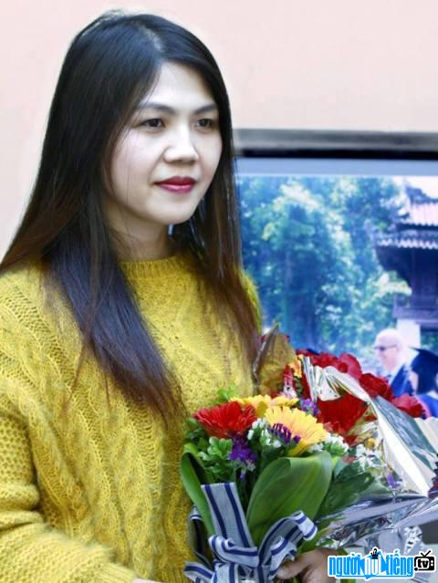
1. Tác giả Đỗ Bích Thúy
Đỗ Bích Thúy sinh ra tại Tỉnh Hà Giang vào năm 1975.
Đỗ Bích Thúy là thành viên Hội nhà văn Việt Nam - một nhà văn có nhiều tác phẩm được công chúng yêu thích.

Slide 8
1. Tác giả Đỗ Bích Thúy
Chị là tác giả của tiểu thuyết "Chúa đất", "Người yêu ơi"(tiểu thuyết), “Tiếng đàn môi sau bờ rào đá”(tập truyện ngắn), “Tôi đã trở về trên núi cao” (tản văn).
Chị còn viết kịch bản phim "Chuyện tình bên đồng hoa tam giác mạch" được chuyển thể từ truyện "Lặng yên dưới vực sâu”.

Slide 9
2. Tác phẩm
Trích từ tập tản văn “Tôi đã trở về trên núi cao”.
Phương thức biểu đạt chính: Tự sự (kết hợp với miêu tả, và biểu cảm).

Slide 10
II. ĐỌC HIỂU VĂN BẢN

Slide 11
1.Hình ảnh ngọn khói quê nhà
Chia lớp thành 4 nhóm, thảo luận theo phiếu học tập:
PHIẾU HỌC TẬP SỐ 1
CÁC GIÁC QUAN | DẪN CHỨNG | NHẬN XÉT VỀ HÌNH ẢNH KHÓI | Ý NGHĨA CỦA QUÊ HƯƠNG VỚI TÁC GIẢ
Thị giác
Khứu giác
Xúc giác
Vị giác
Cảm giác

Slide 12
CÁC GIÁC QUAN | DẪN CHỨNG | NHẬN XÉT VỀ HÌNH ẢNH KHÓI | Ý NGHĨA CỦA QUÊ HƯƠNG VỚI TÁC GIẢ
Thị giác | Khói màu xanh, nhẹ bẫng như tơ; khói bay qua mái nhà rất nhanh, rất cao… | Hình ảnh khói không chỉ gắn bó với từng mái nhà, từng bữa cơm mà khói cũng có tâm tư, tình cảm, sinh động, có cảm xúc đồng điệu với tâm trạng con người. Khói trở thành một thành viên trong gia đình. | Quê hương trở thành một phần không thể thiếu trong tâm hồn tác giả, hình ảnh khói bếp đã gợi ra nỗi nhớ với mùi hương, bữa cơm, cuộc sống sinh hoạt, những niềm vui hay nỗi buồn của người dân quê.
Khứu giác | Khói có mùi của những hạt ngô còn sót lại, của gộc củi gỗ dẻ, của tinh dầu vỏ cam…
Xúc giác | Ngọn khói len qua đầu hồi, vương vít mãi ở ngọn cây hồng nằm sát mái nhà, bị gió thổi cho loãng đi, tan đi.
Vị giác | Thấy khói bay lên từ làng, chợt nhớ cơm, thèm cơm,…
Cảm giác | Khói cũng biết buồn chăng; có khi khói vui hơn niềm vui của người…

Slide 13
2. Cảm nhận về nhân vật “tôi”
THẢO LUẬN CẶP (10 PHÚT)
Qua phần tìm hiểu văn bản, em cảm nhận gì về nhân vật “tôi”? Đặc điểm nào từ văn bản cho em cảm nhận đó?

Slide 14
2. Cảm nhận về nhân vật “tôi”
Lưu giữ những kí ức sống động về khói từ mùi vị, màu sắc, hình ảnh, âm thanh.
Cảm nhận được niềm vui, nỗi buồn của khói gắn liền với niềm vui, nỗi buồn của con người.
Tình yêu thương dành cho gia đình, thiên nhiên, con người của quê hương.
Là con người có tâm hồn phong phú, tinh tế, nhạy cảm và một trái tim nhiều yêu thương.

Slide 15
2. Cảm nhận về nhân vật “tôi”
THẢO LUẬN CẶP (10 PHÚT)
Kỉ niệm trong quá khứ có ý nghĩa gì trong việc nuôi dưỡng tâm hồn của chúng ta trong hiện tại?

Slide 16
2. Cảm nhận về nhân vật “tôi”
Kỉ niệm đẹp giúp khích lệ tinh thần, giúp ta tự tin, sống lạc quan.
Nỗi nhớ mang lại ý nghĩa, giúp ta sống tốt, biết trân trọng hiện tại.
Nỗi nhớ giúp kết nối mọi người, gắn kết với người mình yêu thương.
Kỉ niệm trong quá khứ có ý nghĩa quan trọng trong việc nuôi dưỡng, làm đẹp cho tâm hồn con người, giúp tâm hồn ta phong phú hơn.

Slide 17
III. TỔNG KẾT

Slide 18
NỘI DUNG
Văn bản là những cảm nhận sâu sắc, tinh tế của tác giả về hình ảnh khói bếp gắn liền với tuổi thơ nơi quê hương.

Slide 19
NGHỆ THUẬT
- Hình ảnh khói bếp được nhân hóa, mang đủ những cung bậc cảm xúc, trở nên gần gũi, thân quen với con người. Cách cảm nhận tinh tế, sâu sắc bằng nhiều giác quan.

Slide 20
LUYỆN TẬP
1.Tản văn “Và tôi nhớ khói” viết về nội dung nào sau đây?
A. Kỉ niệm tuổi thơ
B. Nỗi nhớ tha thiết dành cho mẹ.
C. Tình cảm với quê hương qua cảm nhận về khói.
D. Nhớ một bữa cơm chiều ấm áp bên gia đình.

Slide 21
2. Thái độ tình cảm của người viết thể hiện qua văn bản?
A. Tình yêu quê hương, gắn bó với vẻ đẹp bình dị.
B. Nhớ tha thiết kỉ niệm tuổi thơ.
C. Tình yêu tha thiết dành cho gia đình.

Slide 22
3.Kỉ niệm trong quá khứ có ý nghĩa như thế nào đối với chúng ta?
A. Nuôi dưỡng, làm tâm hồn ta phong phú.
B. Nhắc cho ta nhớ về khoảng thời gian tươi đẹp.
C. Giúp ta sống lạc quan, trân trọng biện tại, gắn kết ta với người thân.
D. Cả A và C đều đúng.

Slide 23
VẬN DỤNG
Viết một đoạn văn ngắn (khoảng 10-15 dòng) nêu cảm xúc về một hình ảnh gắn bó với tuổi thơ của em.

Slide 24
HƯỚNG DẪN VỀ NHÀ
Ôn lại bài cũ
Chuẩn bị bài mới: Thực hành tiếng việt

Slide 25
CẢM ƠN CÁC EM ĐÃ
LẮNG NGHE BÀI GIẢNG!

